Slide 1
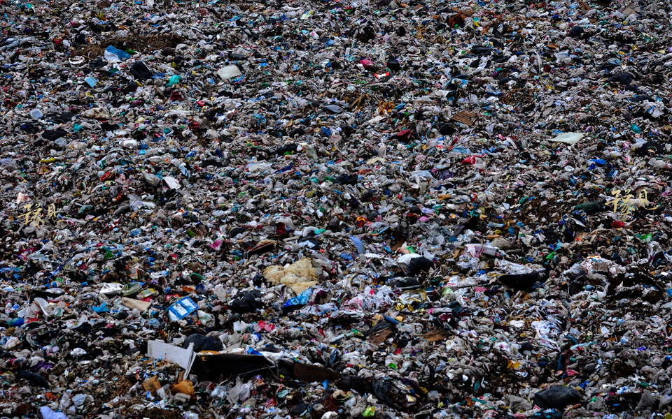
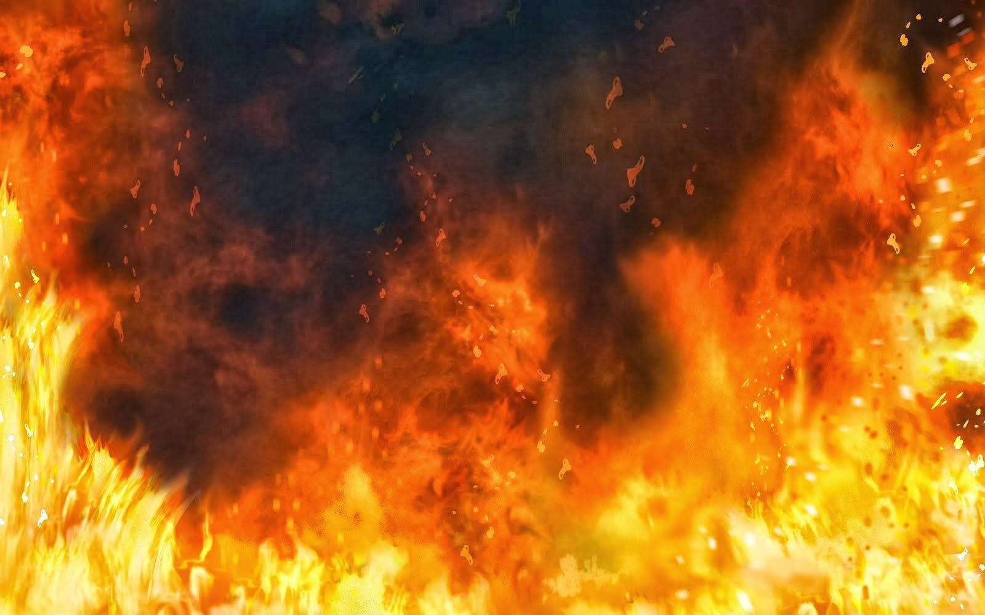
垃圾圍城
與
一爐烈焰
教學策略分享
古運疆
田家炳中學
通識教育組借調教師
高中通識教育科知識增益及學與教策略課程 : T．PARK【源區】

Slide 2
課程目標
學生能夠：
指出現時香港面對處理固體廢物的情況及挑戰
說明香港發展焚化模式可能遇上的困難

Slide 3
學生自主學習及協作學習的課堂設計
項目 | 內容
課時(70) | 老師主講 | 學生交流討論 | 測驗
 | 10-15分鐘 | 40-45分鐘 | 15分鐘
課前準備 | Google Classroom平台 增進前置知識、概念或題型等
課堂時間 | 合作學習策略：Jigsaw 團隊式辯論 隨堂測驗
後續課堂 | 老師根據學生的檢討和測驗表現補充各事件最重要的概念和關鍵點

Slide 4
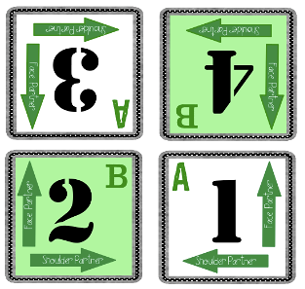
課程策略
互助
互賴
互動
個人
責任
均等
機會
合作學作
Positive interdependent
合作學習
自主學習
電子教學
Simultaneous
Interaction
Equal Opportunity
Individual Accountability

Slide 5
合作學習的運用

Slide 6

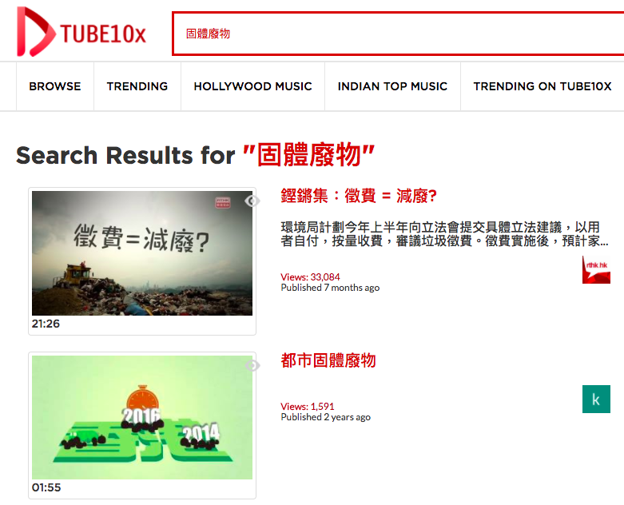
課前預習（資料＋影片）
資料Ａ
資料Ｂ
資料Ｃ
資料Ｄ

Slide 7
專家小組
同類工作之專家匯集商討/報告

Slide 8
「港府應否大力發展焚化爐以解決目前垃圾圍城的困局。」
團隊式辯論比賽

Slide 9
課室佈置

Slide 10
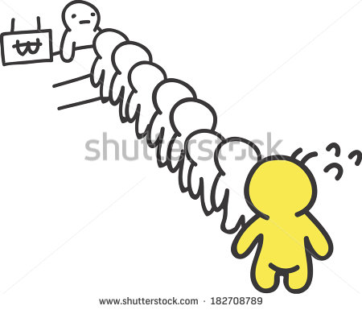
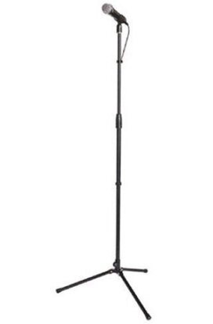
課室佈置
1
2
3
4

Slide 11
合作學習式辯論
電力
公司
居
民
各自表述
支持
反對
互相質詢
反對
支持
環團
測驗
政府
「港府應否大力發展焚化爐以解決目前垃圾圍城的困局。」（8分）
「政府應否將厭惡性設施搬離民居? 」(12分)

